Slide 1
配送業の効率化を追求
株式会社オンラインコンサルタント

Slide 2
ODINについて
About ODIN realtime delivery system
導入企業2700社超
リピーﾄ率96%
2012年から開発・販売
中小の配送会社様に最適

Slide 3
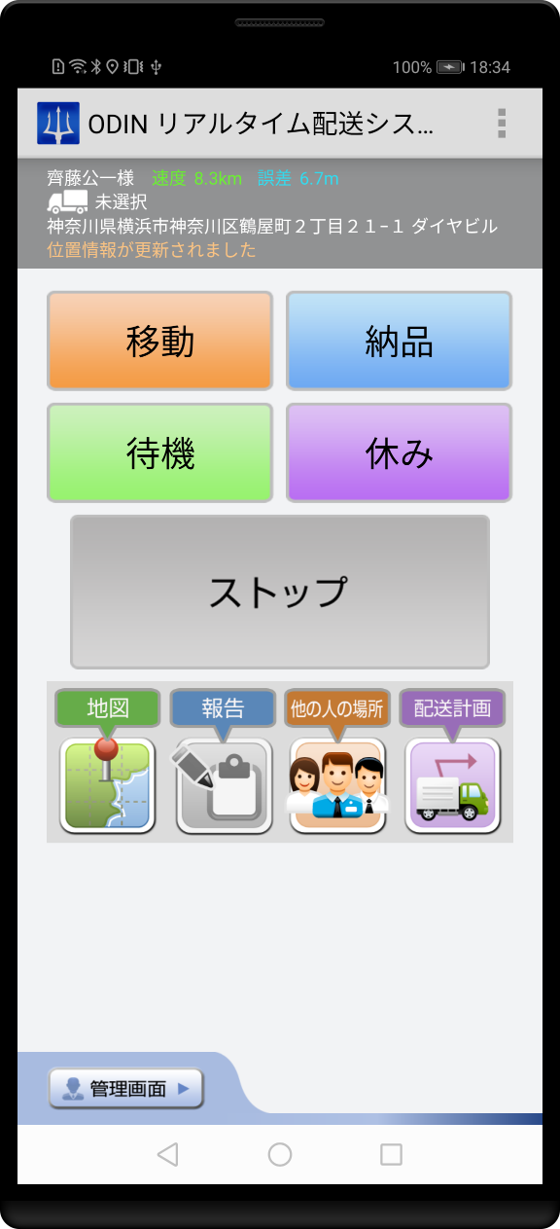
選ばれる理由
配送会社に特化
ドライバーの操作が少ない
今いる場所を共有するだけではなく、リアルタイムな位置情報を使って業務をどう効率化するかにフォーカスしています。
ドライバーさんの負担を最小限に位置情報を取得することが可能。分かりやすいデザインから、高齢の方にもご利用いただいております。
先進の動態管理
自動日報
電源ONでの自動ONや、スケジュールでの自動ON/OFF機能、遠隔での記録開始機能など、他社にはない高度な動態管理を提供します。
位置情報を利用し、8割自動で日報が作成されます。配送先を登録することで、配送先の名前が自動で日報に反映されます。
The reasons

Slide 4
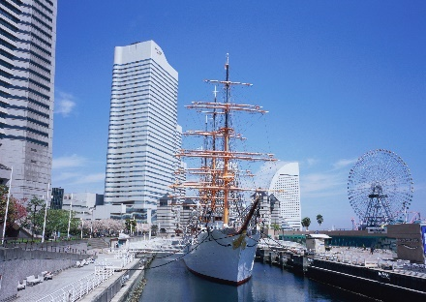
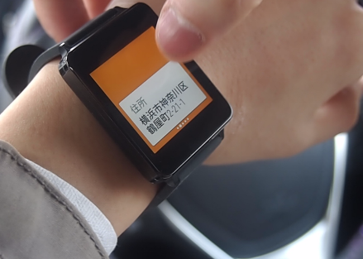
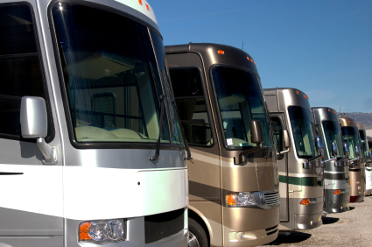
開発会社について
2012年から動態管理を開発
株式会社オンラインコンサルタントでは、スマートフォンが普及する途上であった、2012年からODINの前身である、「Smart動態管理」の開発・販売を始めました。当時、動態管理という言葉も一般的ではありませんでした。しかし、その便利さ、効果に注目していただいたお客様が多く、今日まで成長を続けています。
位置情報アプリにフォーカスを続けて得られた知見を、ODINに生かしています。96%という高いリピート率は、お客様がODINに満足していただいていることの現れです。
また、常に業界のトップをけん引するパイオニアであり続ける、 という目標を持っています。
2015年には、業務アプリとしては日本初のスマートウォッチに対応しました。乗車中のメッセージをスムーズにやり取りするという新規性を、Yahoo！ニュースなどでとりあげられました。
これからも、業界のパイオニアとして、挑戦を続けてまいります。

Slide 5
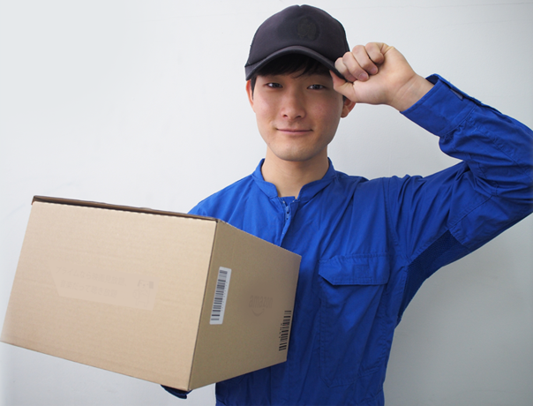
導入企業2700社
多くの会社様がODINで効率化・利益アップを達成
次のようなお客様に、
ご利用いただいています。
中小の配送会社
大手フードチェーン
大手ゼネコン
メンテナンス業等
訪問サービス業
鉄道会社
新聞社

Slide 6
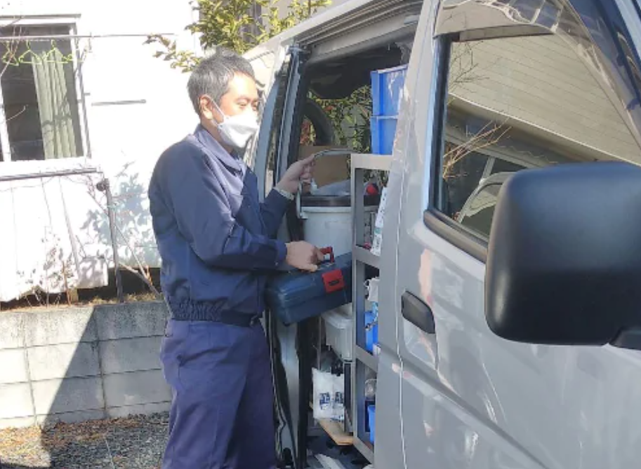
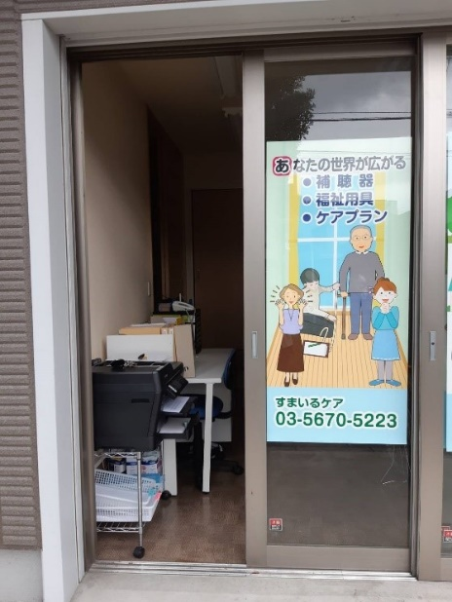
お客様の声
Customer’s voice
株式会社ニットク様 ビールサーバーメンテナンス
以前使っていたシステムと同じことができるが、費用が40％削減された。
お客様からの急な依頼があった際、「近いドライバーを探す」機能を使い、すぐに指示が出せた。
登録情報の編集が簡単なので、異動にも簡単に対応できた。
すまいるケア様
介護タクシー運用
ODINを導入してよかったことは、1週間以上先の予定を組め、担当者はODINを見れば予定がわかることですね。キャンセルがあったときに、どの予定かもすぐわかりますし。
急ぎの業務があったときに、担当者の誰に空き時間があるかわかるので、即座に予定に組み込むこともできます。

Slide 7
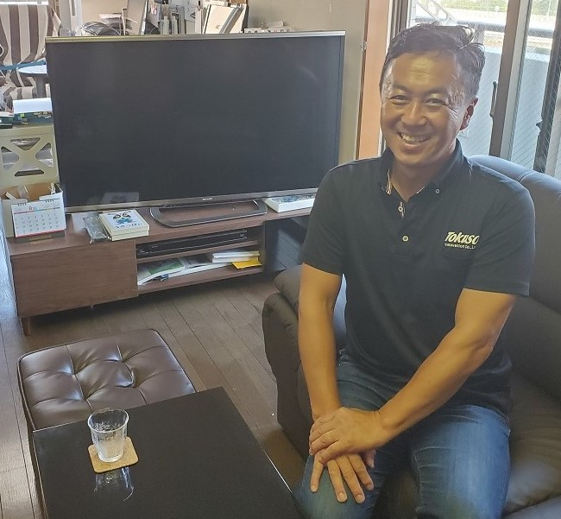
お客様の声
Customer’s voice
株式会社ハマキョウレックス様 配送業
導入のハードルが低いため、2次請け、3次請けへの導入ができ、管理できるようになった。
待機中に寝てしまったドライバーがいて、位置情報やステータスを確認することで気づくことができました。すぐに連絡し、大事にならずに済んだ。
報告と、実際の実績を比べて確認できるようになりました。
株式会社トクソーイノベーション様
陸送業
お客様からの遅延のお問合せに、位置情報を確認することですぐに対応できるようになった。
自動日報のおかげで、日報の作成時間が30分から15分に短縮した。
ドライバーがお互いの位置情報を確認し、一緒に帰ってくるようになり、仲が良くなった。

Slide 8
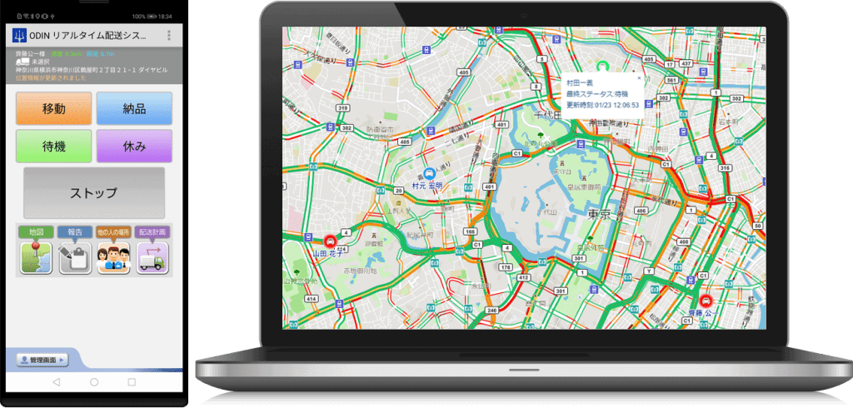
動態管理とは？
What is ODIN dynamic management?
GPSを追跡し、第三者の位置情報を把握・追跡するシステムです。
結果を地図などに表示して、誰が今、どこにいるかを表示するものが一般的です。
無料のものから、業務用の高価なものまで価格帯は様々です。
機能も、今いる位置情報がわかるだけだったり、履歴も把握できるものもあったり、システムにより差があります。
装置もスマホを用いるものや、専用の機械を使うものなどがあります。

Slide 9
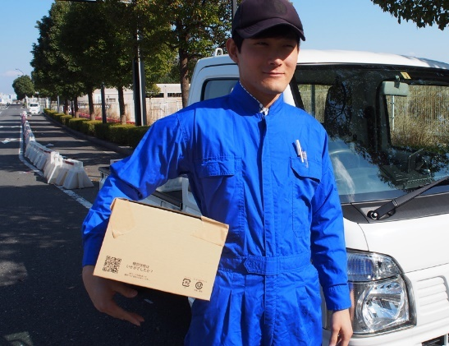
ODIN 導入のメリット
Merit of Smart location admin
社長
運行管理者
ドライバー
荷主
事務員

Slide 10
社長も納得 コスト削減・利益Up
コスト削減
利益UP！
人手不足解消！
Cost reduction
運行管理者、事務員の効率が上がり残業代が減らせる
効率のよい走行で、より多くの荷主を回れるので売り上げがUpする
限定公開マップの機能など、荷主の満足度があがる仕組みがライバル会社との差別化になり、顧客が増える
人手不足、人件費、ガソリン代、労務問題…
悩みはつきない
ODIN
導入で
作業時間、休憩時間の集計機能で労務問題を未然に防ぐ
一気に解決
取り付け費用が不要で導入コストが安い

Slide 11
運行管理者の業務効率Up
本来の運行管理業務に集中できる！
Administrator’s merit
ドライバーがどこにいて、何をしているかすぐにわかる
ドライバーがアプリを開始し忘れていても遠隔で位置情報の記録を開始する機能で現在地がわかる
業務時間内は荷主からの問い合わせなどの電話に追われる
メッセージ機能で複雑な住所情報も地図で伝えられる 既読機能もアリ
ODIN
導入で
パソコンだけで
仕事が終わる

Slide 12
ドライバーの業務効率UP
よい運転に
集中できる！
意識が高くなる！
Driver’s merit
日報はスマートフォンを持っているだけ
※2017年7月から義務付けされた、荷待ち時間の記録も、ワンタップで記録が可能。
走ったルートと速度、作業内容が記録できるから、運転や業務に正当な評価を得られる
自動ON/OFF機能で全自動化も
プライバシーに配慮
面倒な手書きの日報
ODIN
導入で
配送先の地図・軒先情報がスマホですぐわかり、電話もワンタップでかけられる
スマートフォンを
持っているだけ

Slide 13
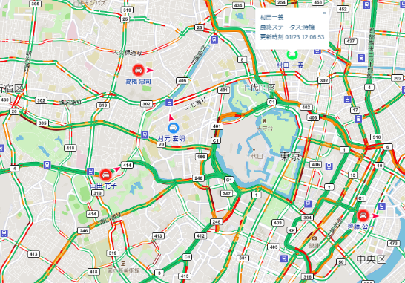
荷主さんの満足度向上
これからも、
うちの荷物は
お宅に頼むよ！
Client’s merit
限定公開マップで、荷主もドライバーの位置を把握することができる
（公開する・しないを設定できます。）
現在位置と作業内容がすぐわかるから急な集荷依頼にもすぐ対応してもらえる
延着のイライラ
ODIN
導入で
到着時間が予測できるから
ストレスなく到着を待てる

Slide 14
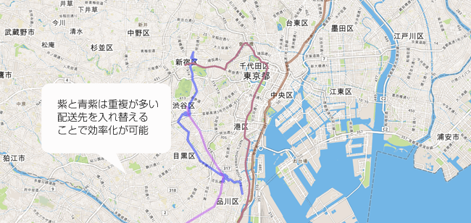
事務員の業務効率Up
残業が減る！
データの参照が
早くなる！
Officer’s merit
日報は自動的に作成
過去の走行データはODINからいつでも日時を指定して取り出せる
（データは1年間保存します）
同じ時間帯に、どのドライバーがどこを走っていたかわかるDynamic Analytics Viewで効率化
手書きの日報を
Excelに写す作業
ODIN
導入で
データになった日報を手直しするだけ

Slide 15
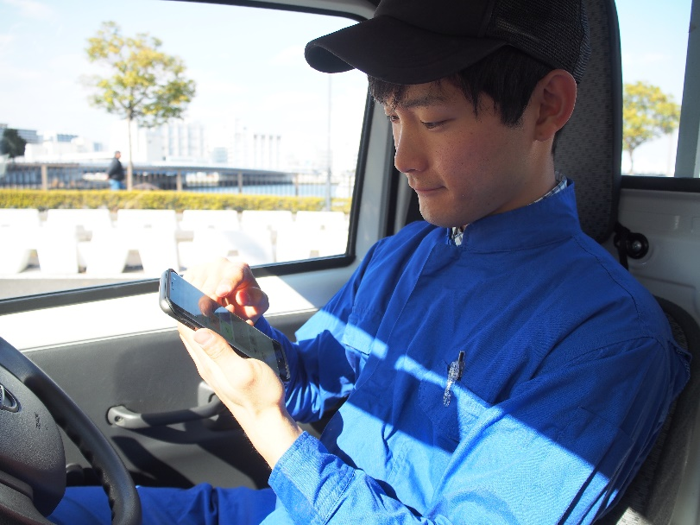
スマートフォンの位置情報を利用し、ドライバーの現在位置情報を追跡します。誰が、いつ、どこで何をしているかがパソコン上でわかるので、業務効率が飛躍的にアップします。
他動態管理とは一線を画す、高機能な配送業務用動態管理アプリです。位置情報の記録の他、下記機能があります。
・自動日報
・メッセージ機能
・配送先管理機能
・車両管理機能
・自動ON・OFF機能 (Androidのみ)
スマホアプリ(Android、iOS両方)
パソコン（ブラウザでの管理画面）
1,200円（税込み）/月/1アカウント
初期費用無料

Slide 16
シンプルでわかりやすい料金体系
Pricing
料金
初期費用 無料
ドライバー1人あたりの月額 1,200円（税込）
管理画面利用料 無料
1アカウントから契約可能
お客様の業態に合わせて、1台からご利用が可能です。
契約期間の縛りなし
月単位の契約期間で不要になったらすぐ解約が可能です。
※当月のご利用分はご請求となります。

Slide 17
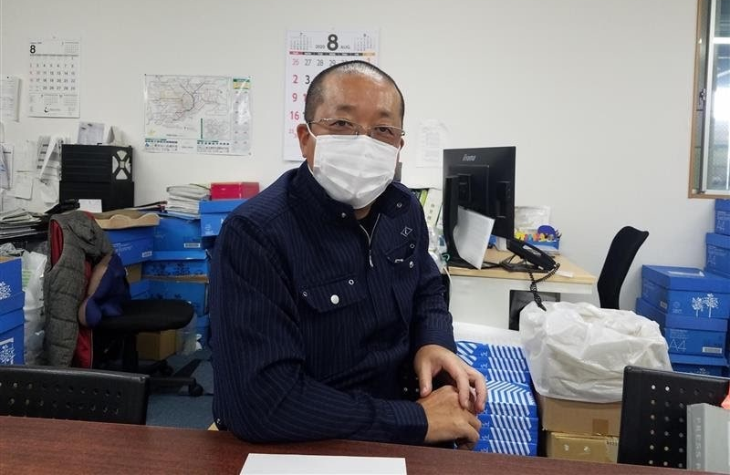
事例
Application example
導入の決め手
“動態管理”で検索して出てくる動態管理製品ですね。ナビタイムなど他の製品と比較しました。
ODINのほうが安く、使いやすそう、わかりやすそう、見た目がよい、配送員が何をしているかのステータスボタンを設定できるなど利便性があるため、ODINの導入を決定しました。
導入してからのメリット
実際、モラルのない配達のスタッフもいましたが、ODINで実態が明らかになると辞めていきました。真面目なスタッフには、自分の仕事を真面目にやっている証明になりました。
結果、配送が少ない日は、早く帰ってきて別の仕事をしてもらえるようになりました。それで業務効率が目に見えて上がりました。ドライバーからの反発も特にありませんでした。
有限会社菱高 高畑様
筆記具の組み立てを一部内職の方に依頼してもいます。その内職の方に筆記具の材料を届けて、できあがったら回収します。その配送の仕事にODIN リアルタイム配送システムを利用しています。
1日に大体20件～30件の配送ですが、少ないときは10件程度です。そういうときに、早く会社に戻ってくるはずだと管理側が思いきや、戻ってこない。計画と実績にズレがあるわけです。そこで、実態を把握したかったんです。
進捗の確認をメインに、記録の保存としても活用
主に使っているのは配送の進捗確認ですね。細かく移動の記録を見たい場合は、細かく見る画面もあるので、そちらで確認しています。記録の保存として、移動の記録はダウンロードして保存しています。
ODINの良い所
悪いところが特にないです。全部がよいです。やりたいと思っていることができています。

Slide 18
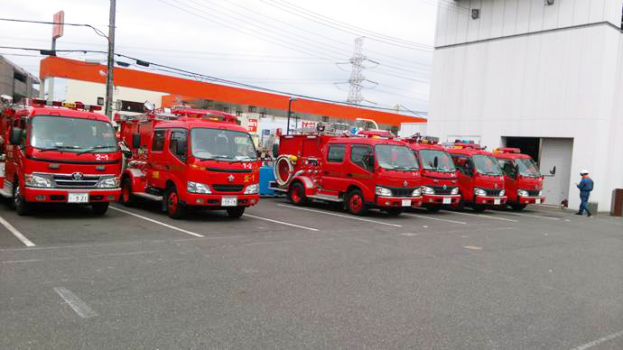
カスタマイズ事例
Customize sample
地図情報
消火栓、防火水槽の位置を地図上に表示し、管理についても、水利の位置データを消防本部さんでも管理が可能な仕様です。
動態管理
消防本部の管理者は、火災発生現場に消防団車両が正しく向かっているかを５秒毎に自動で更新されるマップ上に表示されるアイコンにて、リアルタイムで確認し管理できます。
通知（出場指令）
通知については、消防本部の管理者から、消防団車両積載タブレットのアプリへ出場指令として、火災発生現場を通知し、現在地から火災発生現場への最短ルートの表示、および火災現場に近づくにつれ、地図が自動でズームする仕様です。
また、火災発生現場を選択すると自動で管轄分団を選択し、通知する分団を自動的に割り振ります。
浦安市消防本部で消防団車両用に、ODINが採用されました。
ODINでは、消防団車両の現在の火災で出動している位置がわかるだけでなく、次のような機能をカスタマイズで導入いたしました。
デザイン
出場する消防団員になるべく業務に支障がないようできるだけ簡単に、かつ、わかりやすくという事を心掛けたシンプルなデザインにしました。
また、消防本部さんには、見やすく操作しやすい大型のタブレットで導入していただきました。
日報
日報のカスタマイズでは、活動が終わり消防団詰所に帰ってくると、自動的に日報が作成されます。

Slide 19
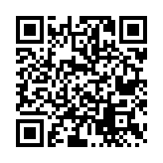
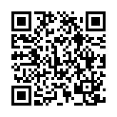
無料お試し14日間
全ての機能が、製品版と同じものを無料で利用して頂けます。
14日間、じっくりお試しください。
①アプリから
アプリストアから今すぐダウンロードしてお試しできます。
②WEBサイトから
下記のサイトからお申込みで、今すぐお試しできます。
https://doutaikanri.com/is_in_service/index.php?action=putin

Slide 20
セキュリティ Security
高度なセキュリティで情報を守る
SSL通信で、堅牢なセキュリティを実現
Amazon Web Service(AWS)のマネージドなSSL/TLS証明書を利用
堅牢なだけでなく、期限切れなど管理上の懸念も対策
ウェブアプリケーションファイアウォール(WAF)による保護
セキュリティ侵害やリソースの過剰消費などからサービスを保護
Webサーバそれぞれを仮想ファイアウォールによって保護
サーバの内外への不正な通信・攻撃を防止
AWS Shield Standardによる保護
分散サービス妨害（DDoS）攻撃からサービスを保護
安心の運用
専用の監視システムにより24時間365日体制でサーバーを監視
拡張性があり耐障害性の高いサーバー構成
障害発生時にも自動で復旧し、高い可用性を維持
耐障害性の高いAmazon Auroraをデータベースに採用し、
障害発生時にもデータの保全と迅速な復旧を実現
2020年のシステム可用性99.97%

Slide 21
導入前のよくあるご不安点 FAQ
今は格安SIMが豊富にあります。場合によっては現在ドライバーが利用している古い携帯電話（ガラケー、フィーチャーフォン）よりも月額の利用料が安くなります。弊社でおすすめしている格安SIMはOCNで、月額980円(税込み1,078円)です。
スマートフォン本体のレンタルや購入ができる会社をご紹介できますので、お気軽にご相談ください。
ODINのアプリはボタンを押すだけの簡単操作で記録を取る事ができます。また、Androidのみの機能ですがスマートフォンの電源をONにしただけで記録が開始できる機能や、曜日と時間を指定して自動で記録をON/OFFできる機能、管理画面から遠隔で記録を開始できる機能があります。
スマートフォンの通信料金が高いのが不安
スマートフォンの契約方法がよくわからない
高齢のドライバーもいるがスマートフォンを操作できるだろうか？

Slide 22
サポート
Support
営業時間
平日10:00～19:00
担当者が直接お答えします。
導入に関する疑問点、ご不安点などありましたら、お気軽にご相談ください。
TEL：045-306-9506
：admin@doutaikanri.com
WEB：https://doutaikanri.com/

